Slide 1

Rizumu-web
Проект подготовили Еремина Ксения и Андрей Жуков

Slide 2

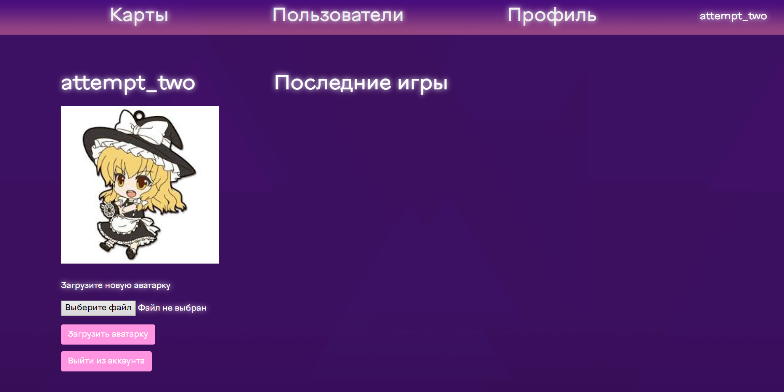
Идея проекта
Одной из идей для доработки игры Rizumu было желание создания сайта для регистрации пользователей, с последующим сохранением их рекордов и расширением базы игровых карт. Поэтому проект основанный на Flask был лучшим

Slide 3
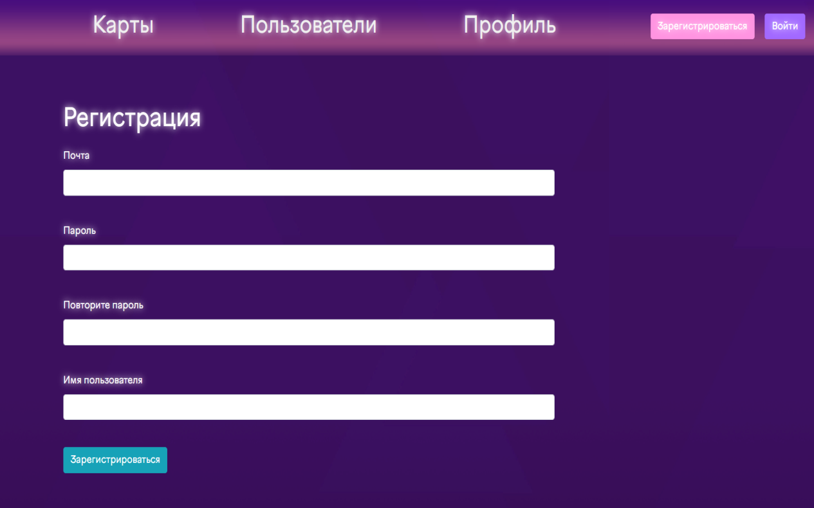
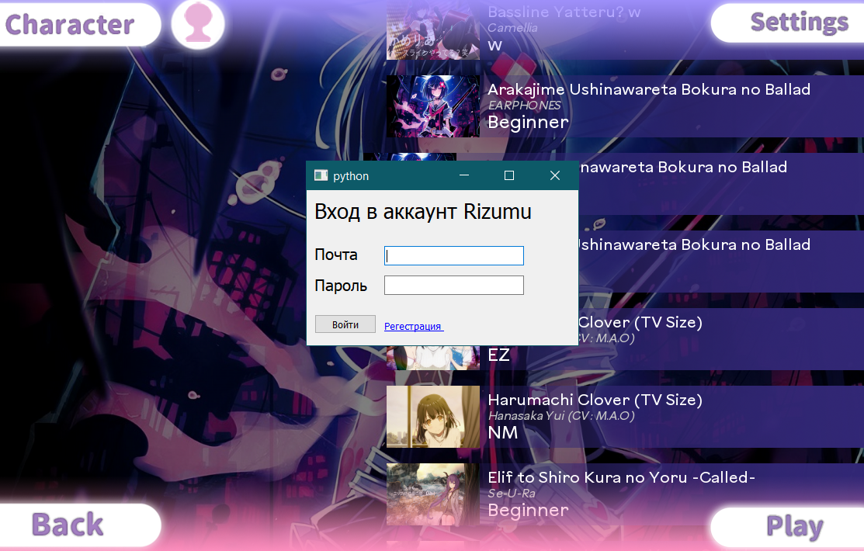
Пользователи
Сайт Rizumu-web позволяет пользователям регистрироваться и искать друзей. Используя почту и пароль аккаунта им можно воспользоваться в игре Rizumu, чтобы отправить свои рекорды или синхронизировать свой прогресс если, к примеру, игрок поменял устройство для игры.

Slide 4

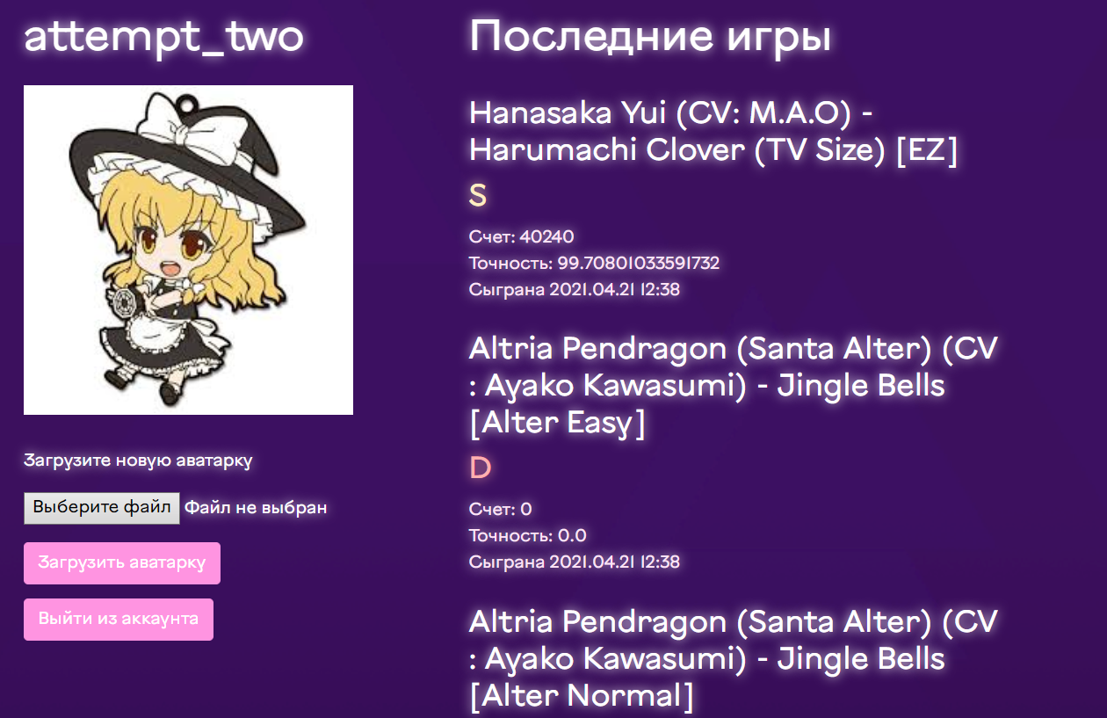
Профиль
В профиле отображаются последние игры пользователя, а также его аватарка. Аватарку можно сменить в любой момент выбрав изображение и загрузив его на сайт.

Slide 5
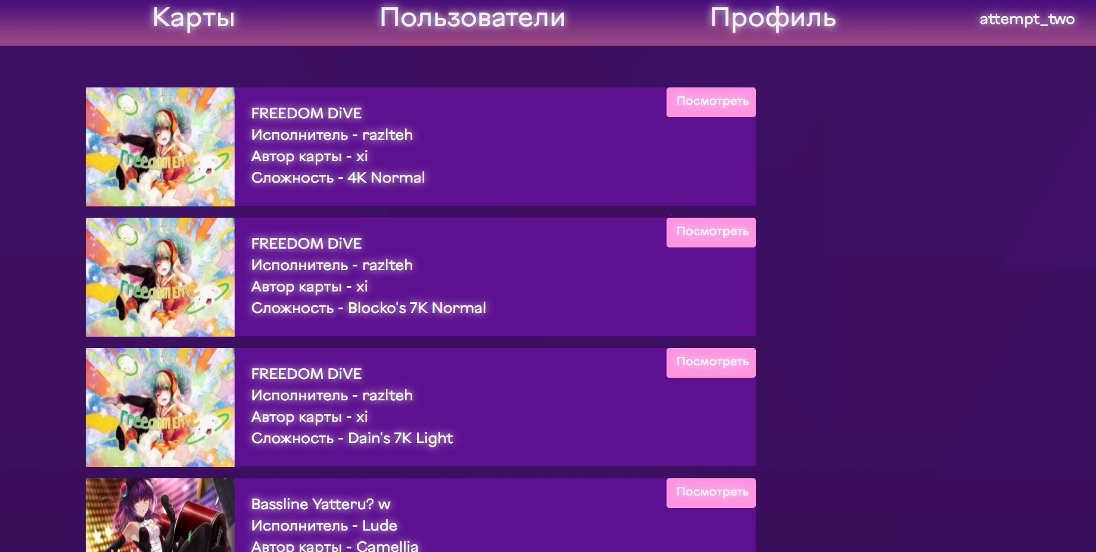
Карты
Если игроку наскучили имеющиеся карты в игре, то он может зайти на сайт и найти для себя что-то новенькое.

Slide 6
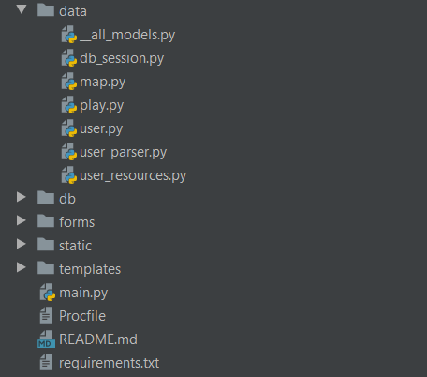
Реализация
Проект реализован на языке Python с помощью множества библиотек:
Flask(и дополнительных библиотек к ней)
PyGame
Werkzeug
Requests
SQLAlchemy
Datetime
Os
Random

Slide 7
Спасибо за внимание!

